Slide 1
유전자 발현조절 연구

Slide 2
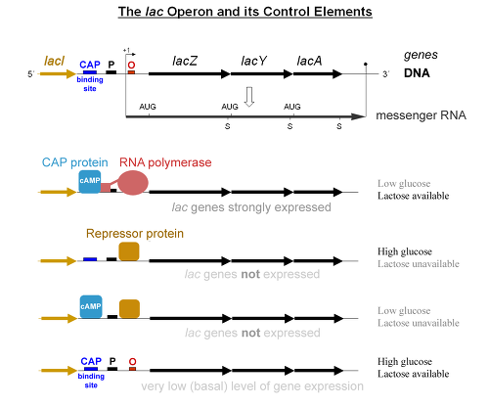
유전자 발현조절의 예: 대장균의 lac operon 조절
발현 조절부위: operator, CAP binding site
조절 단백질: repressor, CAP
유전자의 조절부위와 조절 단백질에 의해 유전자 발현 조절

Slide 3
진핵세포 유전자 발현조절: 히스톤 및 DNA변형

Slide 4
진핵세포 유전자 발현조절: 조절부위 및 조절단백질

Slide 5
유전자 발현조절에 미치는 요인
-DNA의 조절부위와 조절 단백질의 상호작용
-DNA 혹은 조절 단백질(진핵세포의 경우 히스톤 포함)의 공유결합적 변형 및 구조적 변형
-조절물질(대사물질 등 화학물질) 혹은 호르몬 등 조절 신호 물질
-조절단백질-조절단백질 상호작용

Slide 6
조절부위에 결합하는 단백질
조절부위에 단백질 결합하는지 안하는지 확인하기
Electrophoretic mobility shift assasy(EMSA): gel retardation assay (겔 지연 측정)이라고도 함.
원리: 단백질에 결합한 DNA 분자는 전기영동에서 이동 속도가 느리다는 점을 이용
과정:
→DNA 조각(제한효소 처리하여 만든 조각 혹은 합성한 DNA)을 방사전동위원소로 표지
→단백질과 섞어서 단백질이 결합하게 한다
→전기영동(polyacrylamide gel)
→X-ray film에 노출
→지연된 밴드 확인

Slide 7
EMSA의 원리

Slide 8
Epstein Barr virus nuclear antigen 단백질과 EBNA DNA의 결합
Probe: ³²P로 표지한 EBNA DNA
단백질: EBNA가 포함된 단백질 추출물
특이적 경쟁DNA: 표지않한 EBNA DNA
비특이적 경쟁DNA: Oct-1결합 DNA
EBNA 단백질이 결합된 EBNA DNA
EBNA 단백질이 결합 안된 EBNA DNA

Slide 9
2. 조절부위내 단백질 부착위치 알아내기
DNase I 족적법(DNase I footprinting)
-원리: 단백질이 결합된 DNA 부위는 DNase I이 소화하지 못한다는 점을 이용
-과정
→DNA 조각(염기서열을 알고 있는)을 end-labeling(한쪽만 해야됨)
→단백질을 섞어서 결합시킴
→DNase I을 DNA를 부분적으로 소화할 수 있도록 소량 처리
→전기영동
→X-ray film에 노출
→부착부위 확인

Slide 10
DNase I footprinting 원리

Slide 11
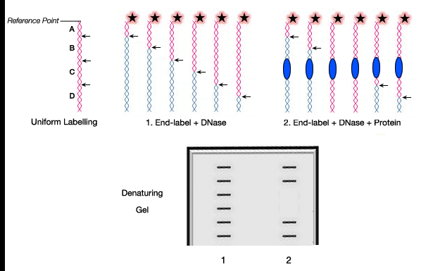

Slide 12
Bacteriphage λ cII protein의 부착위치
Lane1: DNase +probe
Lane2, 3, 4: DNase +probe+protein
Protein 양: lane 2<lane 3<lane 4
Protein 이 붙는 위치: 전사개시점으로부터-21~-44

Slide 13
변형간섭 분석법(modification interference analysis)
-부착부위 염기서열 중 단백질과 밀착하는 guanine 염기 분석
-원리: guanine 염기를 화학적 변형(메칠화) 시켰을 때 단백질이 결합하는지 안하는지를 보고 그 guanine이 단백질과 결합에 밀접하게 관련되어 있는지 알 수 있다. 즉 guanine의 변형이 결합을 방해(간섭)한다는 점을 이용
-과정:
→end labeling 한 DNA에 dimethyl sulfate를 약하게 처리하여 guanine 염기를 부분적으로 메칠화 시킨다.
→단백질을 결합시킨다
→전기영동한다

Slide 14
-지연 밴드와 지연 안도니 밴드를 오려내어 DNA를 추출한다
-추출된 DNA를 각각 piperidine을 처리하여 메칠화된 guanine위치를 절단한다
-절단된 DNA를 전기영동한다(polyacrylamide gel)

Slide 16
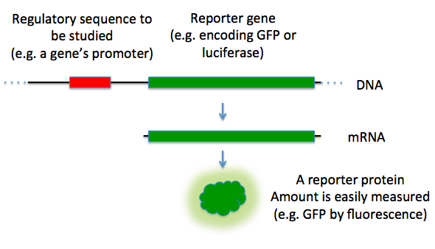
3. 조절 부위 동정
결손 및 삽입 분석: 예상되는 조절부위를 결손시키거나 삽입시켰을 때 유전자의 발현을 조사
-원리: 조절부위의 결손은 유전자 발현에 영향을 미친다. 발현 정도를 쉽게 측정하기 위해 reporter gene을 이용한다

